Slide 1
.Net Essentials
Git en Bitbucket gebruiken in Visual Studio.

Slide 2
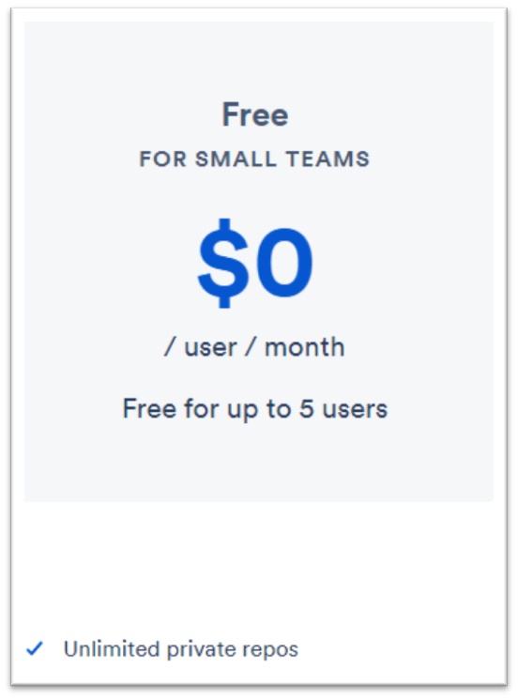

Bitbucket
De Git oplossing van Atlassian

Slide 3
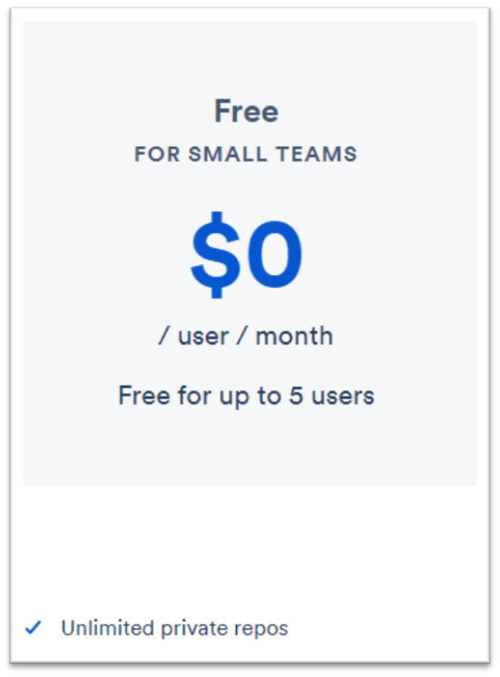
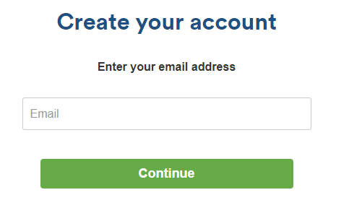
Maak een account aan
bitbucket.org/account/signup/

Slide 4
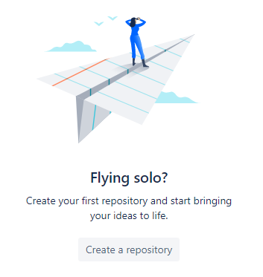
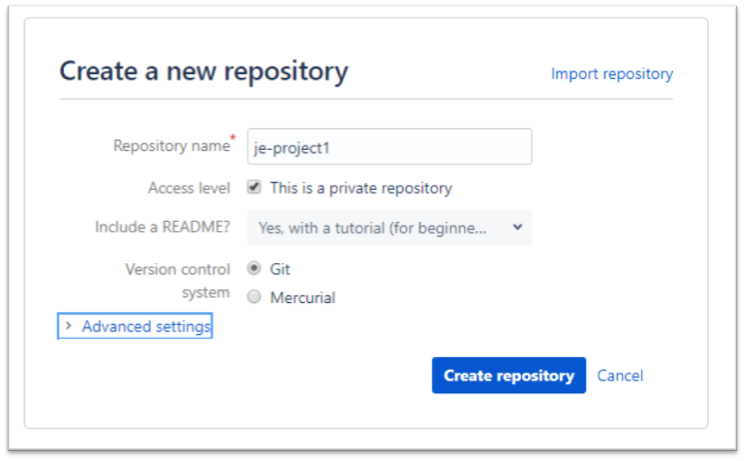
Maak je eerste repository aan

Slide 5
In Visual Studio 2017 gebruiken
voorbeeld filmpje: https://www.youtube.com/watch?v=xCQHK5KouL0
Volledige handleiding:
http://www.dotnetcurry.com/visualstudio/1374/using-git-bitbucket-with-visual-studio-2017
Plugin:
https://marketplace.visualstudio.com/items?itemName=MistyK.VisualStudioBitbucketExtension

Slide 6
.gitignore
Plaats vòòr je een eerste commit doet een .gitignore bestand in de root folder van je lokale clone
Het .gitignore bestand zorgt ervoor dat bepaalde (lokale) bestanden (bv. de bin folder) genegeerd worden door git en niet in de online (remote) repository terecht komen.
Zonder de .gitignore ga je mergeconflicten krijgen als je met meerdere personen samenwerkt!

Slide 7
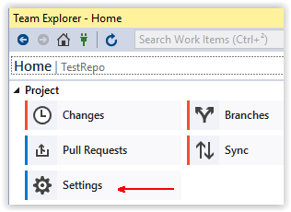
.gitignore
Op blackboard vindt je een .gitignore bestand dat afgestemd is op Visual Studio projecten
Download het bestand, open het met kladblok en sla het op in de root folder van je lokale clone met de naam “.gitignore” zonder extentie (geen .txt)
OF
Ga in Visual Studio via het ‘Team Explorer’ venster naar ‘Settings -> Repository Settings’ en klik op ‘Add’ bij ‘Ignore File’ (Hiervoor heb je de Bitbucket Visual Studio extentie nodig)

Slide 8
Feedback
Jouw docent (PXL email adres) toevoegen in Bitbucket aan je project/repository.
Succes!

